Slide 1
স্বাগতম

Slide 2
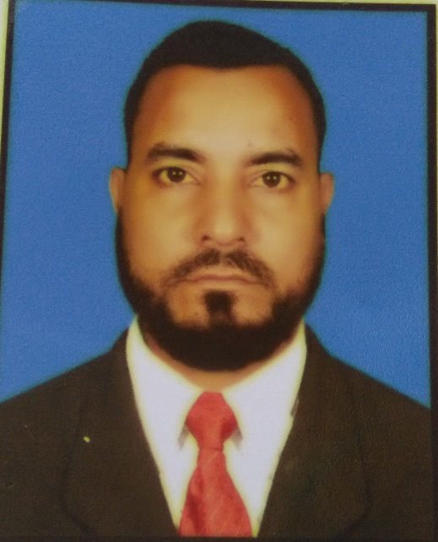
পরিচিতি
বিষয়ঃ বাংলাদেশ ও বিশ্বপরিচয়
শ্রেণিঃ ৭ম
অধ্যায়ঃ ৫
পাঠঃ বাংলাদেশের নির্বাচন ব্যবস্থা ও নির্বাচনের গুরুত্ব
সময়ঃ ৪০ মিনিট
আবদুল জলিল
সহকারী শিক্ষক
কুড়ালিয়া নূরীয়া দাখিল মাদ্রাসা
বোরহানউদ্দিন,ভোলা
মোবাইল-০১৭১০৮১৪১৪০
Email-jalilkuralia@gmail.com

Slide 3
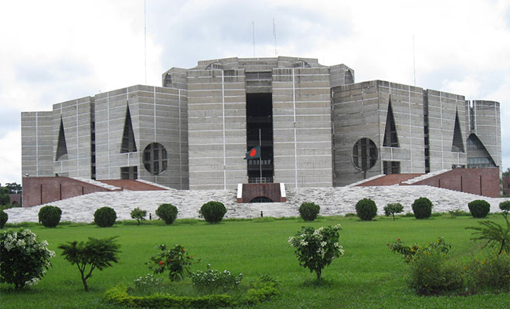
এটা কোন দেশের মানচিত্র ?
ডান পাশে এটি কিসের ছবি ?
এটি জাতীয় সংসদের ছবি
এটা কিসের লেগো?
এটা বাংলাদেশের নির্বাচন কমিশন অফিসের লোগো

Slide 4
বাংলাদেশের নির্বাচন ও নির্বাচনের গুরুত্ব

Slide 5
শিখনফল
এই পাঠ শেষে শিক্ষার্থীরা
১
নির্বাচন কি তা বলতে পারবে
২
নির্বাচনের গুরুত্ব ব্যখ্যা করতে পারবে
৩
নির্বাচন পদ্ধতি বিশ্লেষন করতে পারবে।

Slide 6
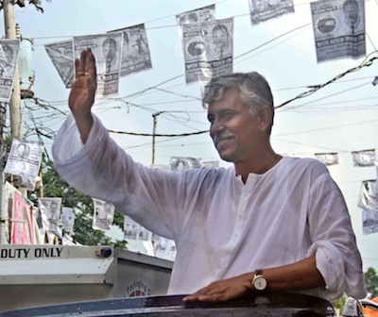
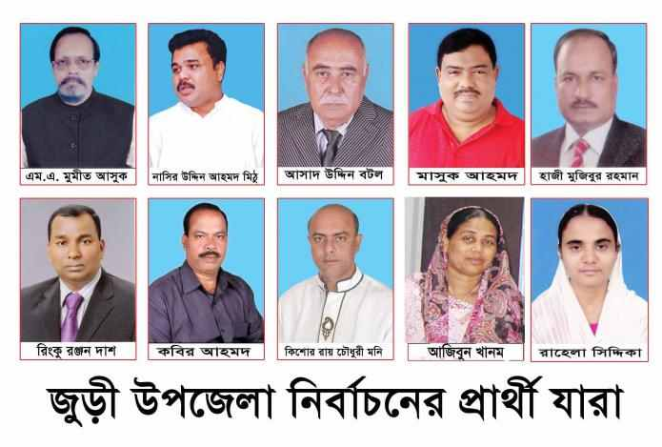
নির্বাচন
একাধিক প্রার্থী
পছন্দের প্রতিনিধি
নির্বাচন হল রাস্ট্রের শাসন কাজ সুষ্ঠুভাবে পরিচালনার জন্য একাধিক প্রার্থীর মধ্য থেকে নাগরিকগন তাদের পছন্দের প্রতিনিধি বেছে নেয়ার পদ্ধতি।

Slide 7
গণতন্ত্র ও নির্বাচনের মধ্যে সম্পর্ক
গণতন্ত্র
নির্বাচন
গণতন্ত্র যদি গাছ হয় তাহলে নির্বাচন তার মূল

Slide 8
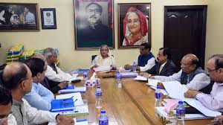
রাস্ট্রের শাসন কার্য পরিচালনার জন্য এই নির্বাচন হয়।

Slide 9
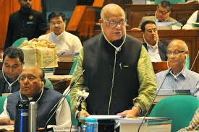
সংসদে অর্থ মন্ত্রী বাজেট পেশ করছেন

Slide 10
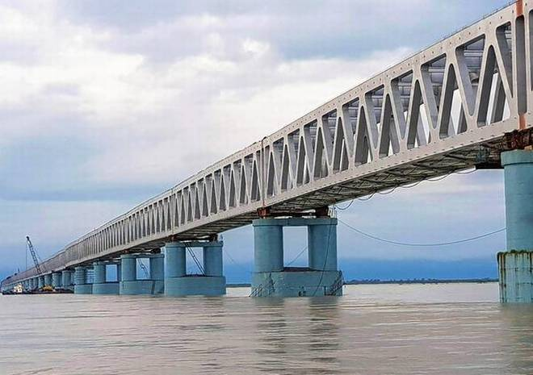
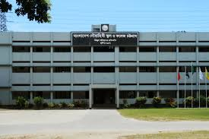
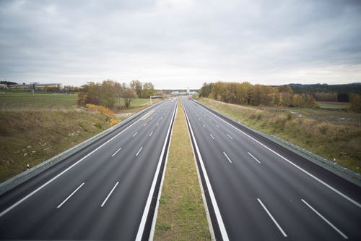
বাজেটে অর্থ বরাদ্দের মাধ্যমে

Slide 11
জোড়ায় কাজ
সময় ৫ মিনিট
উভয়ে আলোচনা করে নির্বাচনের ৫ টি গুরুত্ব লেখ।

Slide 12
বাংলাদেশের নির্বাচন পদ্ধতি
প্রতিনিধি বাছাই

Slide 13
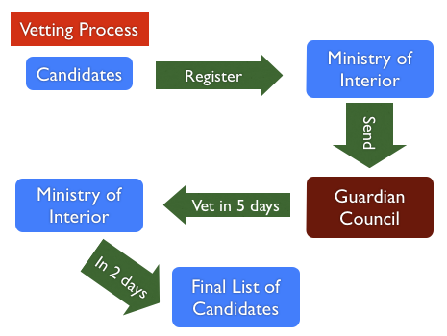

Slide 14
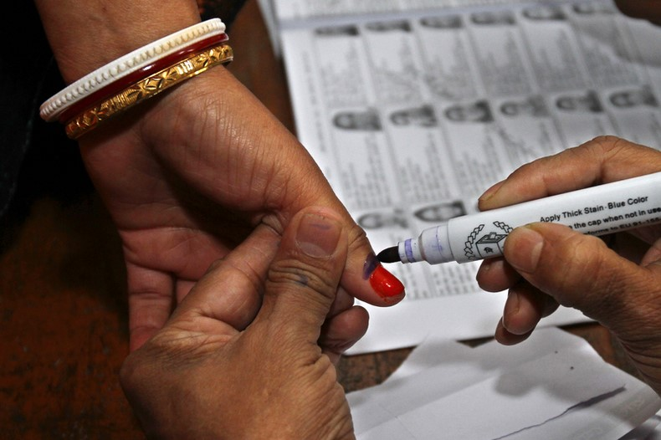
নির্বাচন প্রক্রিয়ার প্রয়োজনীয় উপকরন
অমোচনীয় কালি

Slide 15
নির্বাচন পদ্ধতি
প্রত্যক্ষ নির্বাচন
পরোক্ষ নির্বাচন
নির্বাচন

Slide 16
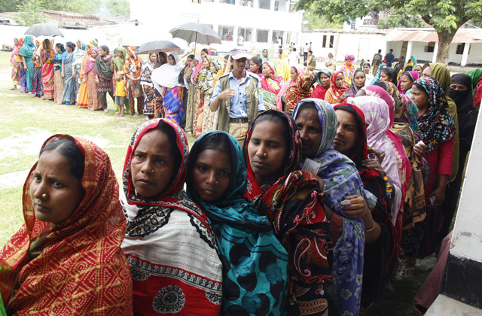
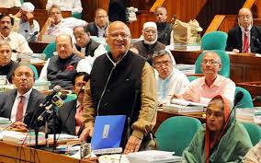
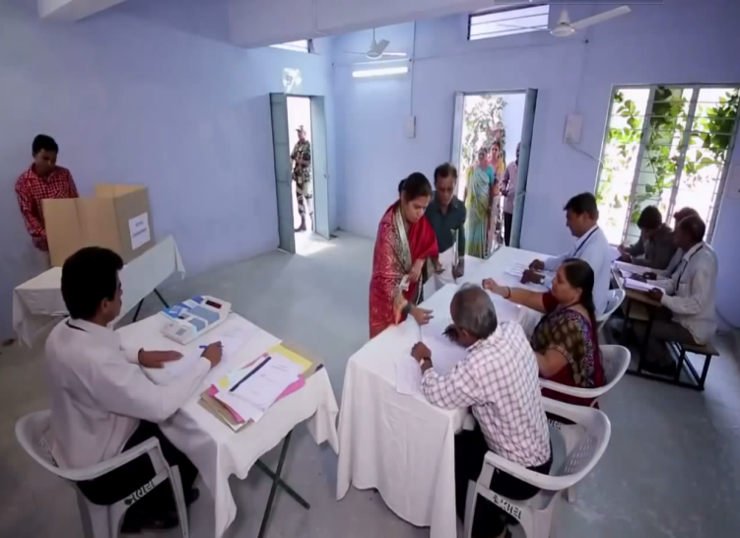
প্রত্যক্ষ নির্বাচন
সরাসরি ভোট প্রদান
নাগরিকরা যখন সরাসরি ভোটে তাদের প্রতিনিধি নির্বাচন করে তাকে প্রত্যক্ষ নির্বাচন বলে।

Slide 17
দলগত কাজ
সময় ৫ মিনিট
প্রথমে তোমরা প্রত্যেক বেঞ্চের চার জন ছাত্রের মধ্যে থেকে এক জন করে প্রতিনিধি বাছাই কর। উক্ত প্রতিনিধিরা প্রত্যেকে আলাদাভাবে ভোট দিয়ে একজন শ্রেণি প্রতিনিধি নির্বাচিত কর।

Slide 18
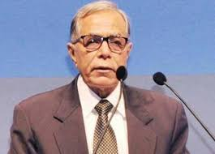
পরোক্ষ নির্বাচন
বাংলাদেশের প্রেসিডেন্ট নির্বাচন পরোক্ষ নির্বাচনের উদাহরন

Slide 19
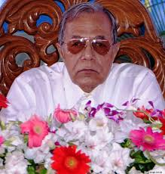
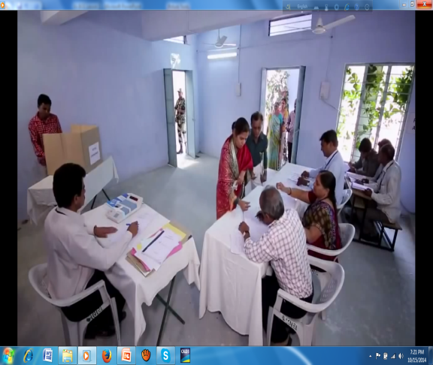
পরোক্ষ নির্বাচন

Slide 20
মূল্যায়ন
১। কাদের ভোটে প্রধানমন্ত্রী নির্বাচিত হন?
এমপিদের
২। বাংলাদেশে কোন শাসন ব্যবস্থা বিরাজমান?
গনতান্ত্রিক
৩। নির্বাচন পদ্ধতি কত প্রকার ?
দুই
৪। নির্বাচন কে পরিচালনা করেন ?
নির্বাচন কমিশন

Slide 21
বাড়ির কাজ
তোমাদের ক্লাসে কীভাবে সরাসরি ভোট দিয়ে শ্রেণি প্রতিনিধি নির্বাচিত করতে পার তার বিবরণ সর্বোচ্চ ১৫ বাক্যে লিখে নিয়ে আসবে।

Slide 22
সবাইকে ধন্যবাদ

